Slide 1
ETFL KOKKUVÕTE

Slide 2
EESMÄRK:
Kingitus EV100 raames, osaleme kingituste programmis
Promo liidule, liikmetele, reisilusti süstimine….
Liikmed panevad välja erinevad reisid
10 000 REGISTREERIJAT

Slide 3
Osaleb 35 ETFLi liiget, 61 reisi, reisilusti ligi 250 inimesele
Koostöö Delfiga, eesti- ja venekeelne kampaaniakeskkond, bannerreklaam 2,6 mlj näitamist
Kampaania info ja pidev promo:
https://www.ev100.ee/et/kingitused
http://etfl.ee/
https://www.facebook.com/EestiTurismifirmadeLiit/
Kampaania 12.03-03.04.2018
Loosimine 04.04.2018 Delfi TVs
ETFL katab keskselt promo ja läbiviimisega seotud kulud, kokku ca 12 000 eur
Eel- ja järelkampaania

Slide 4
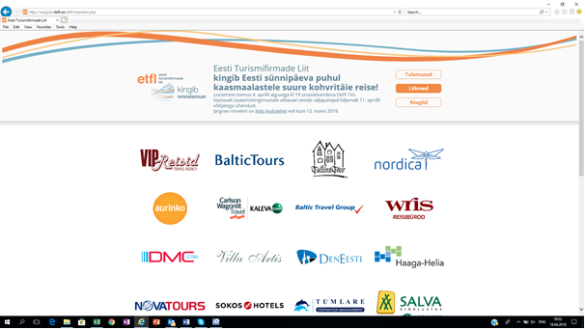
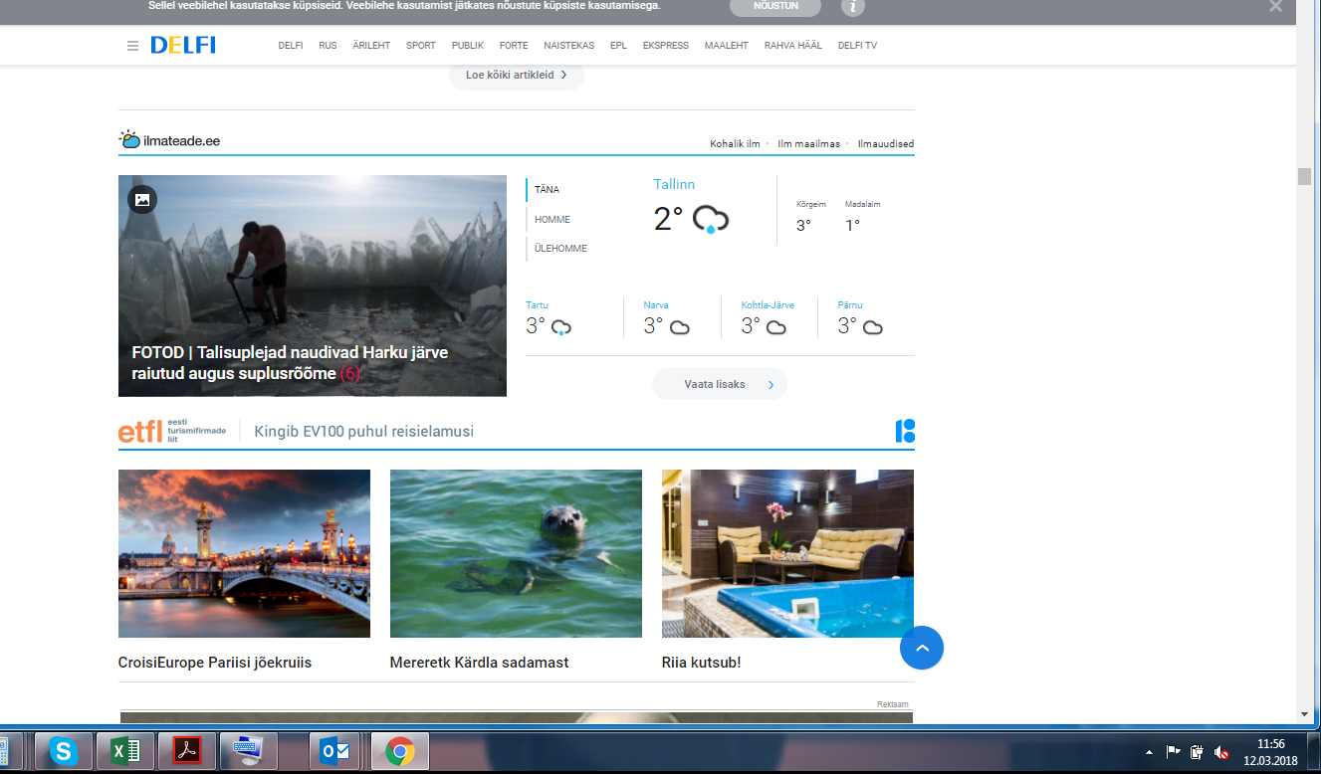
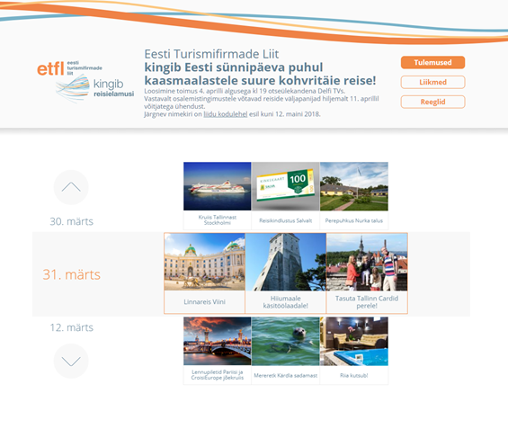
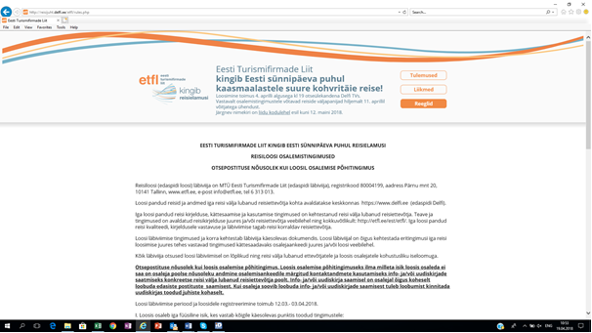
KampaaniaKESKKOND delfis

Slide 5
REISIDELE REGISTREERUMINE

Slide 6
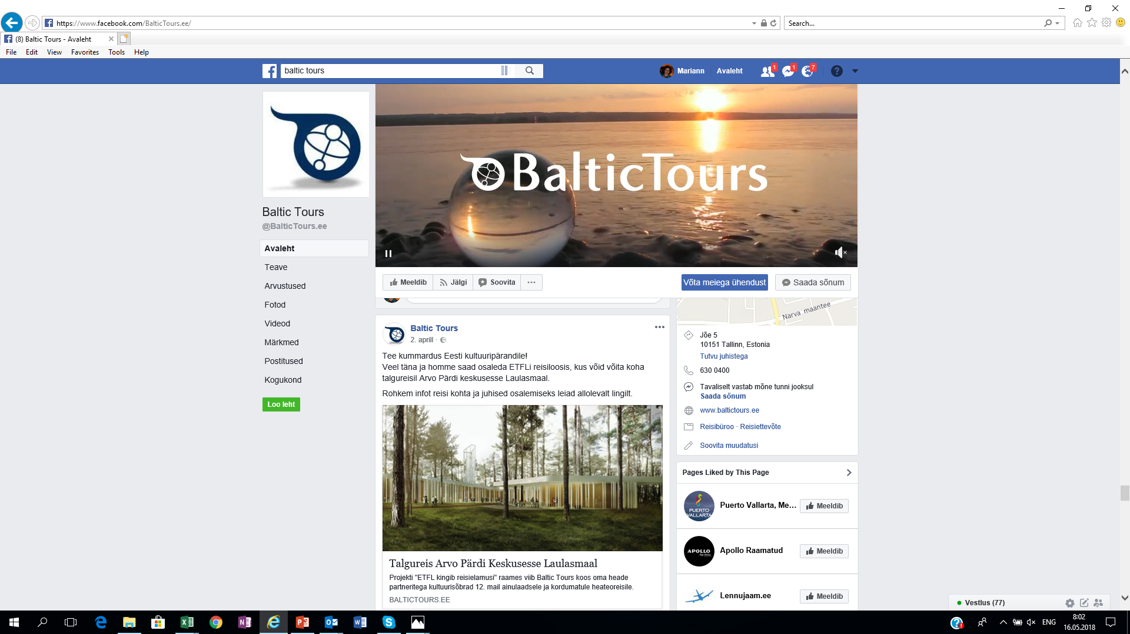
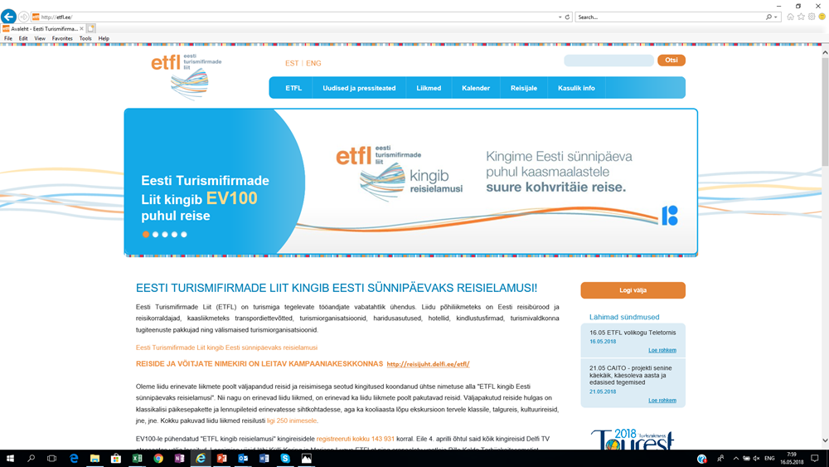
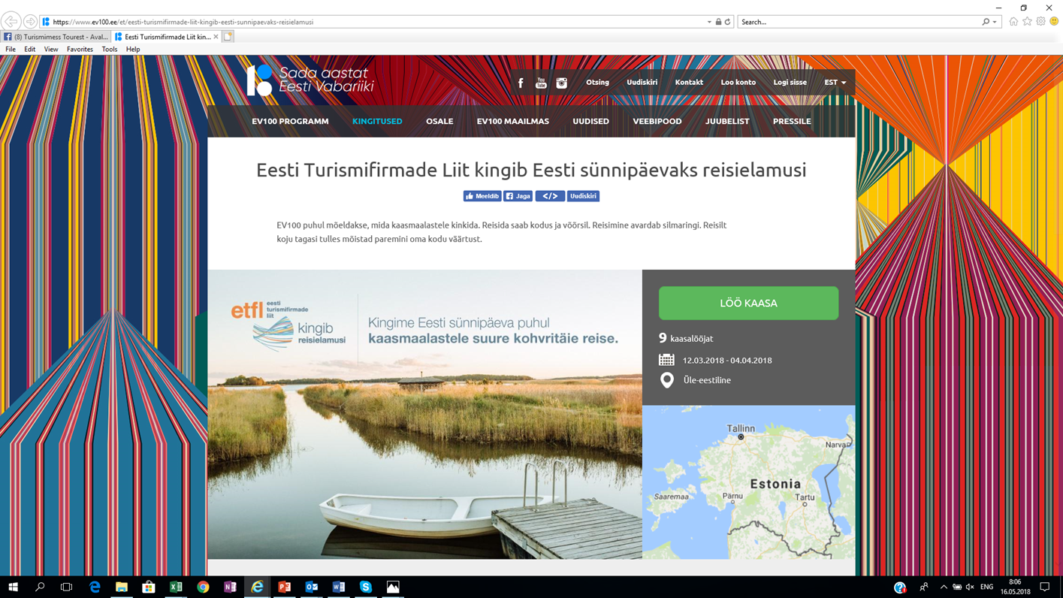
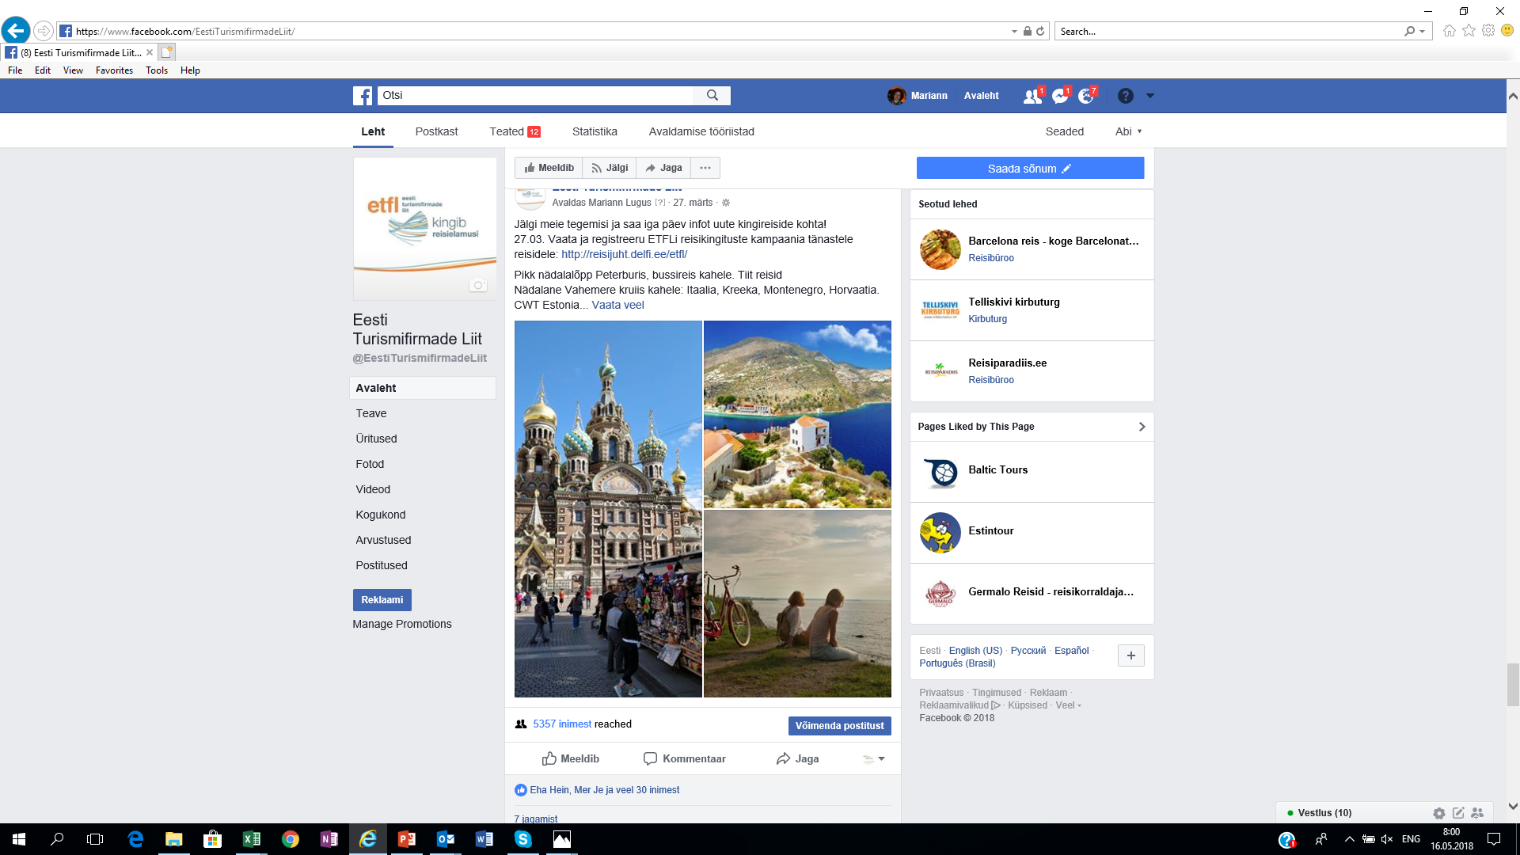
Pidev promo, nähtavus

Slide 7
TULEMUS:
143 931
LOOSIS OSALEMISE SOOVIJAT!

Slide 8
TULEMUSED
13 848
UNIKAALSET
REGISTREERIJAT
121 323
PAGEVIEWS
10.4
PAKKUMIST
KASUTAJA KOHTA
8:37 MIN
KESKMINE
KÜLASTUS
4.83 LEHTE
KESKMINE
KÜLASTUS
=
=
=
138%
EESMÄRGIST
151%
EESMÄRGIST
173%
EESMÄRGIST

Slide 9
SUUR TÄNU KÕIGILE SUURE PANUSE EEST!
KASUTAME SOODSAT FOONI JA RÄÄGIME MEIE KAMPAANIAST KA EDASPIDI

Slide 10
